Slide 1
令和6年度 新宿区「大学との連携による商店街支援事業」
あけぼのばし商店街（住吉商工会）
× 上智大学新井ゼミ連携事業
実績報告書

Slide 2

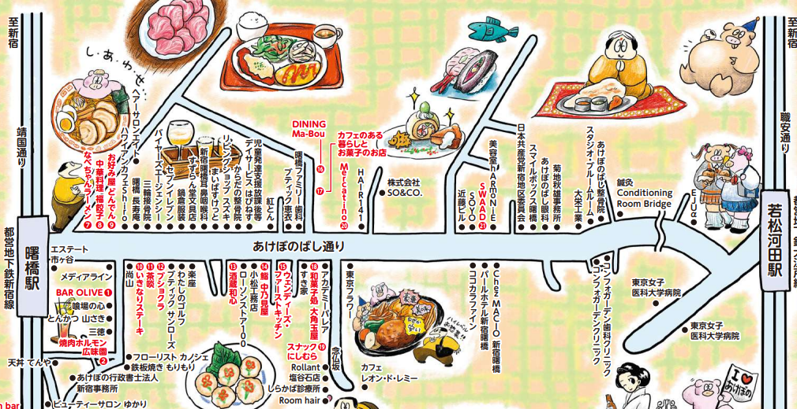
あけぼのばし商店街加盟店舗
法政大学
あけぼのばしガイドブックより

Slide 3
あけぼのばし商店街の現状
①商店街の一体感の薄れ（フランチャイズチェーン店舗が増加）
1
②近くに高層マンションが増え、子供をもつ世帯も増えている
2
③商店街の買い回り行動が少ない（日用品を扱う店舗の減少）
3

Slide 4
本事業の目的
あけぼのばし商店街の知名度を上げる。
あけぼのばし商店街に親近感を持ってもらう

Slide 5
実施概要
あけぼのばし商店街オリジナルキャラクターの作成
キャラクターグッズの作成および配布

Slide 6

商店街のキャラクター
あけぼのばし商店街には、商店街が独自に作成した「あけぼのバニー」が存在。
しかし、活用されておらず、知名度も低い
初代：あけぼのバニー

Slide 7
実施体制
あけぼのばし商店街
上智大学新井ゼミ
新宿区 産業振興課

Slide 8
目的達成のための施策
知名度を上げ、親近感を持ってもらうために、キャラクターを設定しなおし、キャラクターグッズを配布する
まずは知名度を上げるために、商店街に来てくれた人全員を対象にする

Slide 9
新しいキャラクターの作成手順
商店街の調査
特徴の洗い出し
キャラクター案
各地の地域のキャラクターの分析
成功している事例の共通点を分析

Slide 10
新キャラクターの作成
分析結果よりをふまえての提案
・いちご大福発祥の商店街としていちご大福をモチーフとする
・あえて性別を設定しない
・あけぼのバニーの音が「あけぼのばし」に類似しているので、それはそのまま活用。ただ、初代のものと区別するために「あけぼのバニー♪」と最後に♪マークをつけて躍動感をつける。

Slide 11
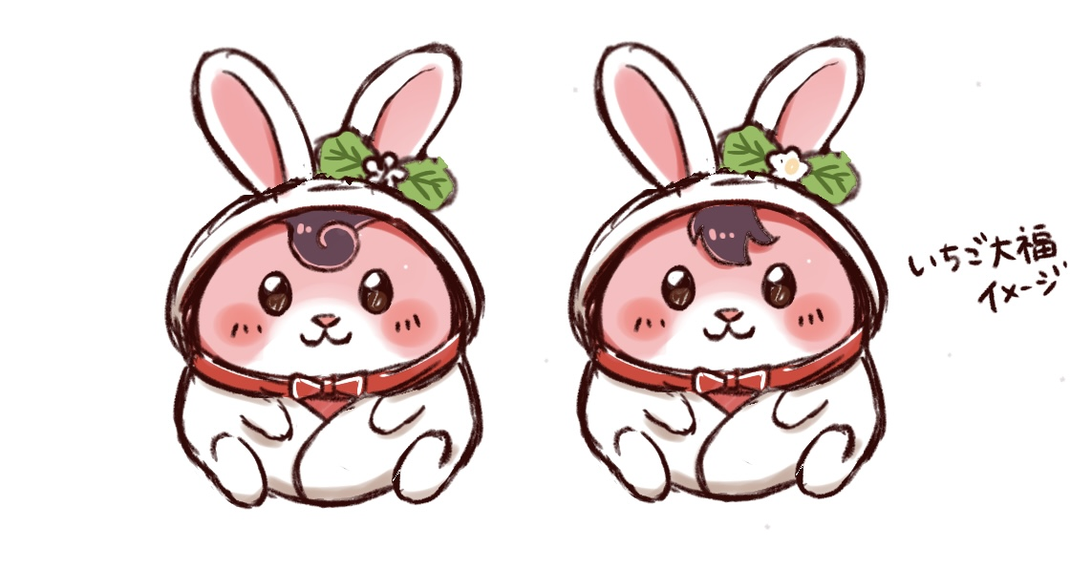
新キャラクター候補のラフ

Slide 12

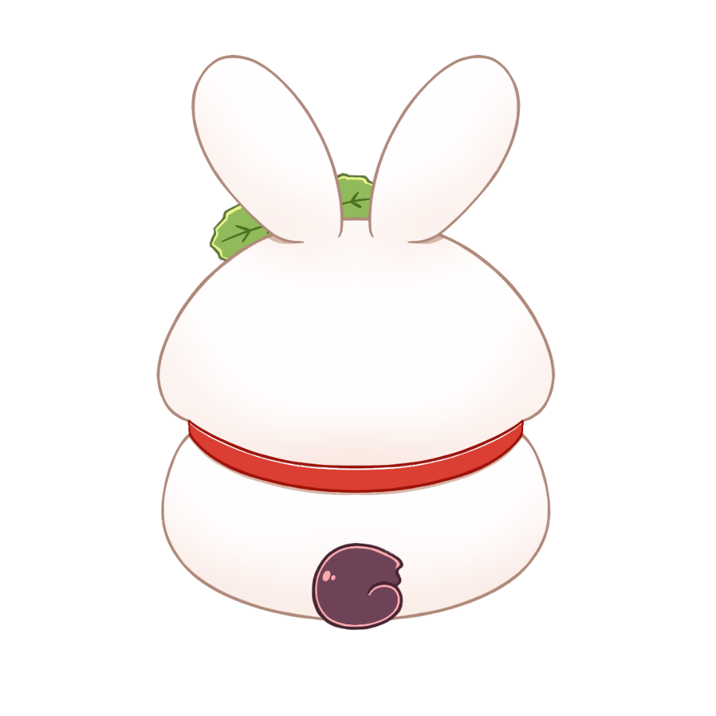
作成したキャラクター
あけぼのバニー♪
前髪としっぽははみ出た餡子をイメージ

Slide 13
キャラクターグッズの配布
2025年1月より、あけぼのばし商店街加盟店舗において、あけぼのバニーの「クリアファイル」を配布
クリアファイル配布を告知用チラシの作成
また、商店街の人たちにキャラクターがついたTシャツ、パーカーを作成し着てもらう。

Slide 14
作成物

Slide 15
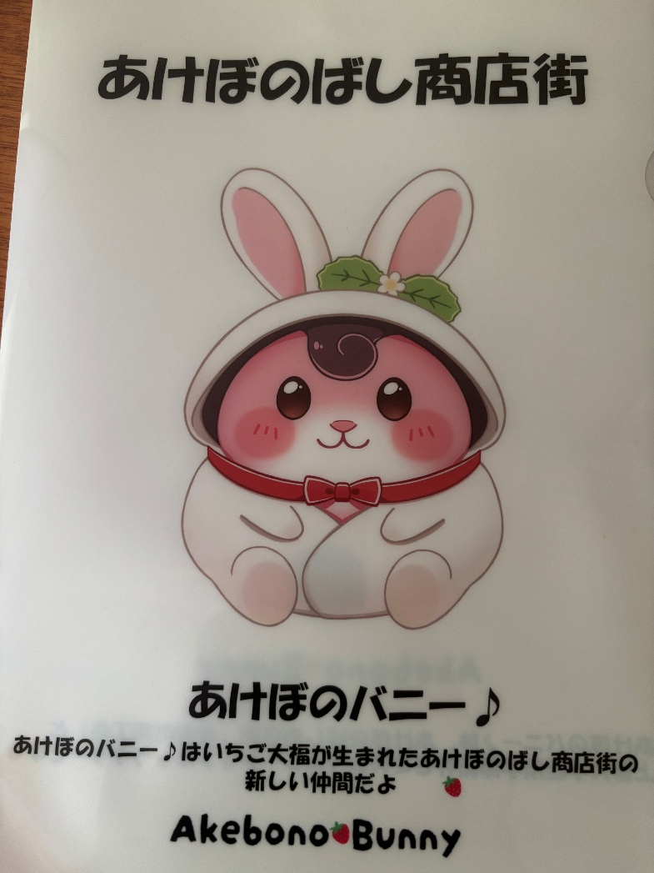
作成物 クリアファイル

Slide 16
予算

Slide 17
効果
・キャラクターによる親近感
・商店街加盟店の一体感

Slide 18
今後に向けての改善点
打ち合わせの時間の設定が難しい。大学・商店街・新宿区との連携が困難
→オンラインの活用により緩和されてきている。
商店街利用者（消費者）の声の分析が出来ていない。今後の課題とする。

